Slide 1
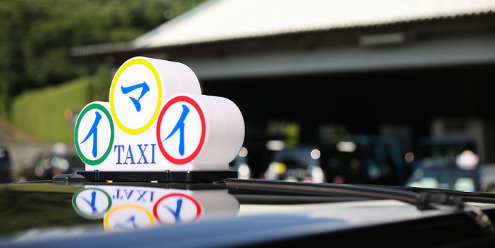

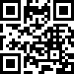
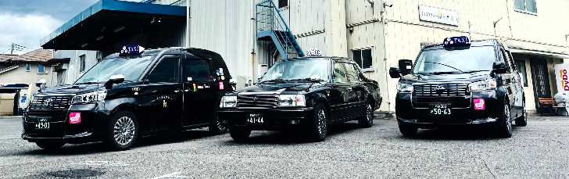
職場見学会
「未経験から製造・関連職を目指したい」方必見！
会社の雰囲気を知りたい
見てみたいという方
＜３５歳～５９歳歓迎求人＞
HP用
開催日時
令和８年
７/２３
【募集期間 ：6/22㊊～7/22㊌ 15:00まで】
木
事業所ＨＰは
こちらから▶
集合時間 １４：００
見学開始 １４：１０
職種 未経験者歓迎
見学場所・当日の流れ
◎時間
選べます
株式会社 今井運送
川崎市宮前区有馬３－２８－１
※東急田園都市線 鷺沼駅よりバス５分
中有馬バス停下車 徒歩２分
☆自動車・バイク・自転車でもお越し
頂けます！
＜当日の流れ＞
会社･業務説明→職場見学→質疑応答
※見学会は約１時間です
現役先輩ドライバーも参加します！
タクシー乗務員
求人番号 35～59歳歓迎
14140-6464161（正社員） 日勤/夜勤
14140-7043361（正社員） 隔日勤務
★就業時間は相談可！
この会社のおすすめポイント
お申込み方法
・ミドルシニア世代も未経験からスタートＯＫ！
・平均年齢５５歳
・中高年や女性の方でも働きやすい環境
・個人タクシーを目指す方を応援します
見学会は完全予約制です。
参加をご希望の場合は、職業相談窓口か
問合せ先にお電話でお申込みください。
うしろ
問合せ先
ハローワーク川崎北 044-777-8609 (部門コード47#) 担当：ウェバー・後
人材確保対策コーナー・ミドルシニア世代支援コーナー主催

Slide 2
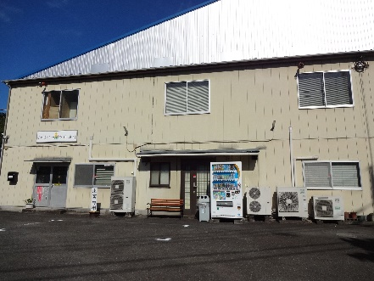
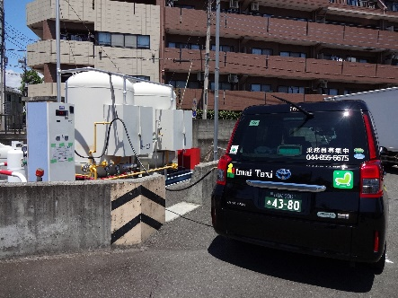
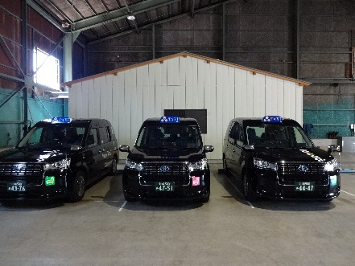
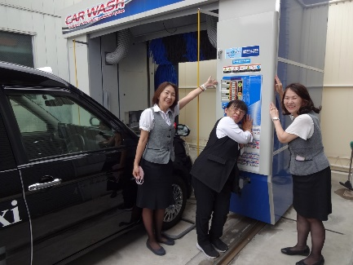
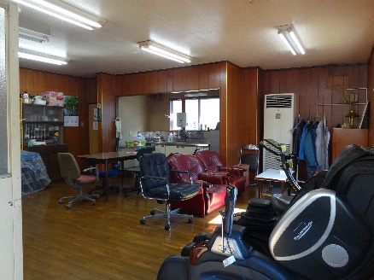
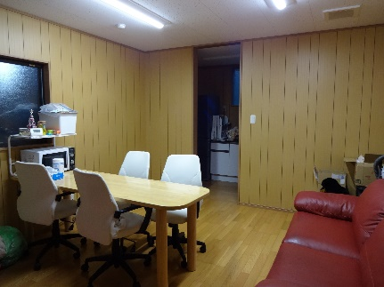
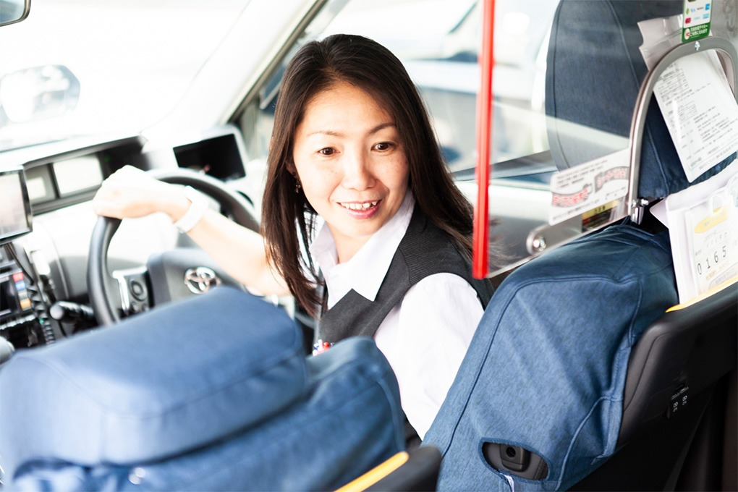
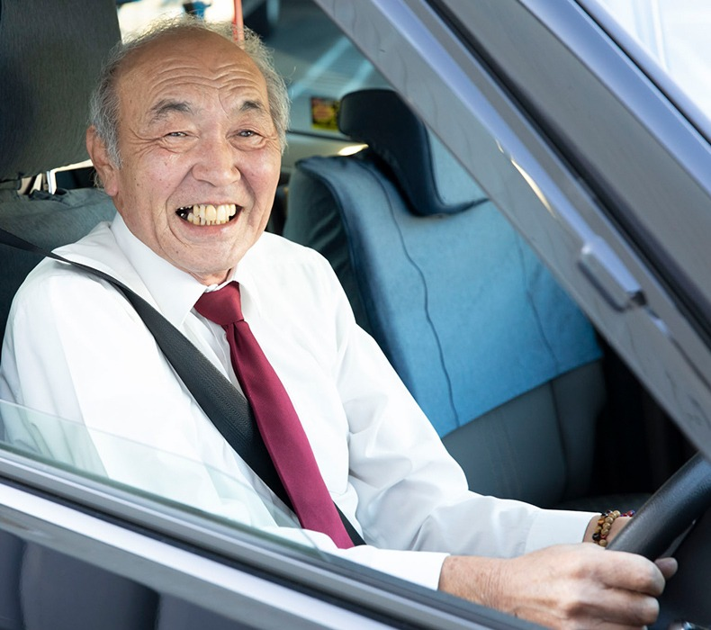
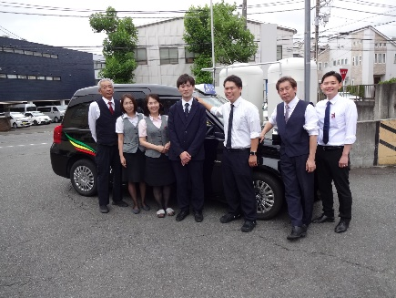
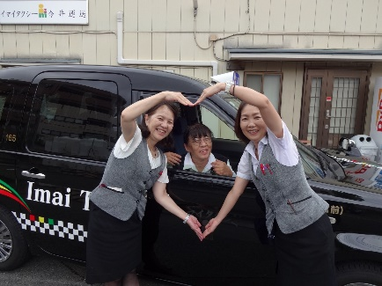
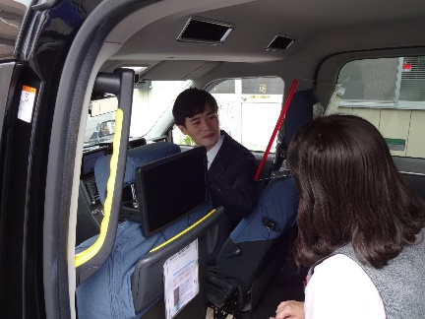
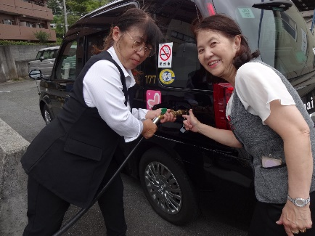
『株式会社 今井運送』令和８年７月２３日（木）見学会
◎こんな会社です
自分が受けたいサービスを、お客様へ。
昭和43年に川崎市宮前区有馬に設立。車両台数としては、クラウンスーパーDX27台、ジャパンタクシー16台、計43台を運用しています。また、羽田空港・成田空港に定額運行も実施しています。従業員数51名で、お客様が安心してタクシーに乗務して頂くようにきめ細かなサービスを展開しています。
HP用
○タクシー乗務員
現在募集中の「タクシー乗務員」（社員）は、未経験ＯＫ！第二種免許がなくても大丈夫！
取得費用は全て会社で負担します。

